Slide 1

Dil İşleme Destekli CV - Startup Eşleştirme Sistemi
2023-2024 Bahar Yarıyılı Bitirme Projesi Sunumu
19360859053 HÜMEYRA ÇİMEN
Danışman: Prof. DR. TURGAY TUGAY BİLGİN

Slide 2

Dil İşleme Destekli CV - Startup Eşleştirme Sistemi Sunum İçeriği
Projenin Tanımı
Analiz
Tasarım
Yazılım Mimarisi
Uygulama
Algoritma ve Akış Şeması
Uygulamanın / Sistemin Geliştirilmesi /-2
Testler
Sonuçlar
Değerlendirme-/2
Kaynakça
Kapanış

Slide 3
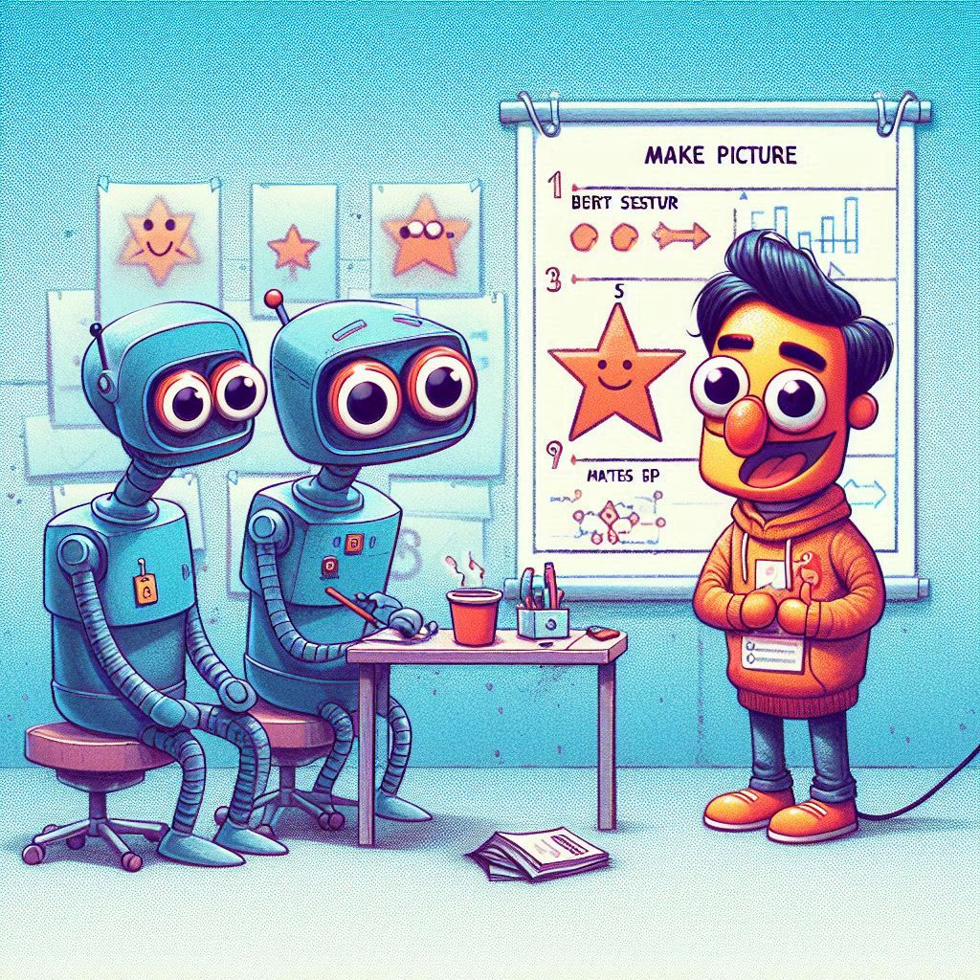
Projenin Tanımı
Bu projede, doğal dil işleme (NLP) tekniklerini kullanarak BERT modeli startup'lar ile mentor CV'lerini eşleştiren bir sistem geliştirdik.
Projenin Amacı: Mentor eşleştirme sürecini hızlandırmak ve doğruluğunu artırmak.
Projenin Önemi: Uygun mentorlar bulmak, startup'ların başarısı için kritik öneme sahipti

Slide 4

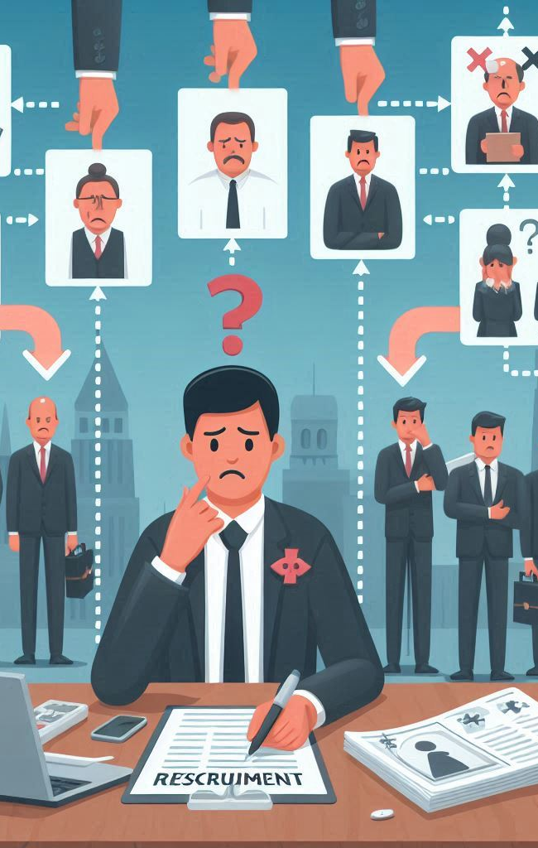

ANALİZ
Mevcut Durum: Mentor ve startup eşleştirme genellikle manuel ve zaman alıcı bir süreçtir. Özellikle çok yüksek başvurunun olduğu büyük firmalarda bu süreç zorlu ve uzun zamanlar almaktadır.
Karşılaşılan Zorluklar:
Eşleştirme sürecinin - Cv değerlendirme sübjektifliği
Zaman ve kaynak israfı
Doğru mentorların belirlenmesindeki zorluklar
Hedefler: BERT modeli ile bu süreci otomatikleştirmek ve optimize etmek.

Slide 5

Tasarım
Model’e Girdi:
Startup Verileri: Şirket adı, kategori, lokasyon, etiketler, kuruluş yılı gibi bilgileri içeren JSON verisi.
Mentor CV Verileri: Mentorun adı, sektörü, yetkinlikleri ve odak alanları gibi bilgileri içeren JSON verisi.
Model den Çıktı:
Her startup için en uygun mentorun adı ve eşleşme skoru.
Veri Hazırlama ve İşleme:
Tokenleştirme ve Vektörleştirme:
BERT modeli ve tokenizer kullanılarak metin verileri tokenize edilir ve vektörlere dönüştürülür.
BertTokenizer ve BertModel kullanarak metin verilerinin BERT modeline uygun hale getirilmesi.

Slide 6

Yazılım Mimarisi
1. Metin Verilerinin İşlenmesi:
Metin verilerini işlemek için BERT modeli ve tokenizer kullanıldı. Bu adım, metin verilerini özellik vektörlerine dönüştürmek için temel adımdır.
Tokenizer, metni belirli bir sözcük dağarcığına dayanarak tokenlara ayırdı. Her bir kelime veya alt cümle (subword), bir token olarak temsil edildi.
BERT modeli, metinlerin anlamını anlamak için kullanıldı. Bu model, büyük miktarda metin verisinde önceden eğitilmiş ve genel bir dil modeli öğrenmiştir.
2. Özellik Vektörlerinin İşlenmesi:
CV ve startup metinleri BERT modeli ile işlenerek özellik vektörlerine dönüştürüldü. Bu, metin verilerini sayısal temsillere çevirme işlemidir.
Her bir token, BERT modelindeki katmanlardan birine atanmış bir sayısal vektör ile temsil edildi. Bu vektörler, tokenlerin anlamını yakalamak için önceden eğitilmiş bir dil modelinden gelir.
Bu sayısal temsiller, metnin içeriğini anlamak ve benzerlikleri belirlemek için kullanılır.

Slide 7
Uygulama
Son gizli katmanın çıkışı, BERT modelinin en kapsamlı ve genel temsili sağladığı katmandır. Bu nedenle, metnin anlamını en iyi yansıtan özellik vektörlerini elde etmek için genellikle bu katman kullanılır.
Özellik çıkarma fonksiyonları kullanılarak metinden gömülü bir vektör elde edilir. Bu vektörler, metinler arasındaki benzerlikleri belirlemek için kullanılır.
Benzerlik hesaplaması, iki vektör arasındaki kozinüs benzerliğini kullanarak gerçekleştirilir.

Slide 8

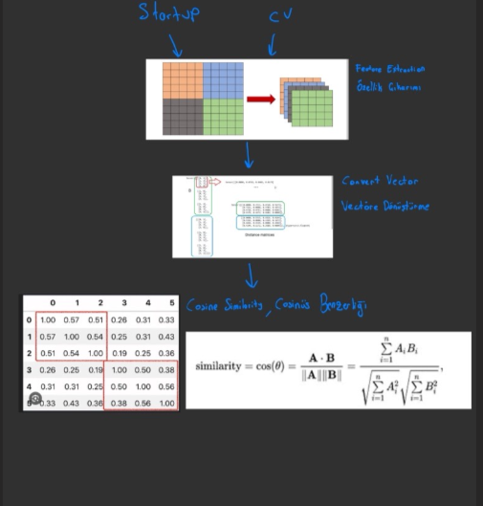
Algoritma ve Akış Şeması
BERT

Slide 9
Uygulamanın / Sistemin Geliştirilmesi
1. Gereksinimlerin Belirlenmesi
Kullanıcı İhtiyaçları: Kimler kullanacak?
Sistem Hedefleri: Ne yapması gerekiyor?
2. TasarımSistem Mimarisi:
Genel yapı ve bileşenler
Modüler Tasarım: Her fonksiyonun belirlenmesi ve entegrasyonu
3. Verilerin Toplanması ve Hazırlanması
Veri Kaynakları: Kullanılacak verilerin toplanması
Veri Temizleme: Verilerin analiz edilebilir hale getirilmesi
4. Modelin Seçimi ve EğitimiModel Seçimi: BERT modeliModel Yükleme ve Özelleştirme: Modelin projeye uyarlanması
5. Uygulama Mantığının Geliştirilmesi
Özellik Çıkarma Fonksiyonları: Verilerden anlamlı bilgiler çıkarma
Metin İşleme Fonksiyonları: Verilerin uygun formata dönüştürülmesi

Slide 10
Uygulamanın / Sistemin Geliştirilmesi-2
6. Benzerlik Hesaplama ve Eşleştirme
Benzerlik Fonksiyonları
Eşleştirme Algoritmaları
7. Sonuçların Görselleştirilmesi ve Değerlendirilmesi
Sonuçların Sunuması
8. Test ve Hata AyıklamaFonksiyonel Testler: Her fonksiyonun doğru çalıştığının test edilmesi
Entegrasyon Testleri: Tüm sistemin birlikte çalışmasının test edilmesi
9. Dağıtım ve Bakım Uygulamanın Dağıtımı: Kullanıcılara sunulması
Geri Bildirim ve İyileştirme: Kullanıcı geri bildirimlerine göre sistemin geliştirilmesiDüzenli Bakım: Güncellemeler ve hata düzeltmeleri

Slide 11
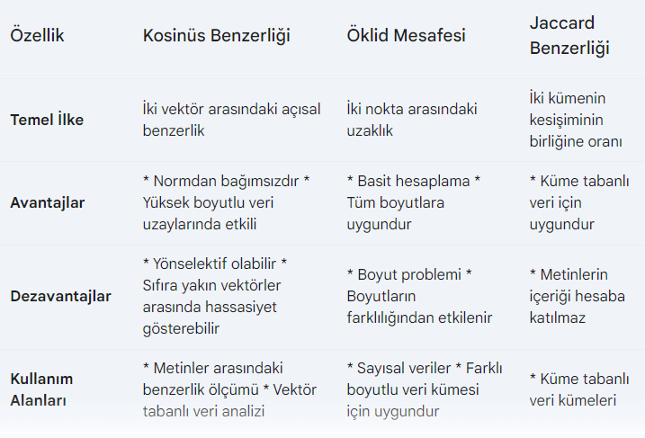














Neden Kosinüs Benzerliği ?

Slide 12
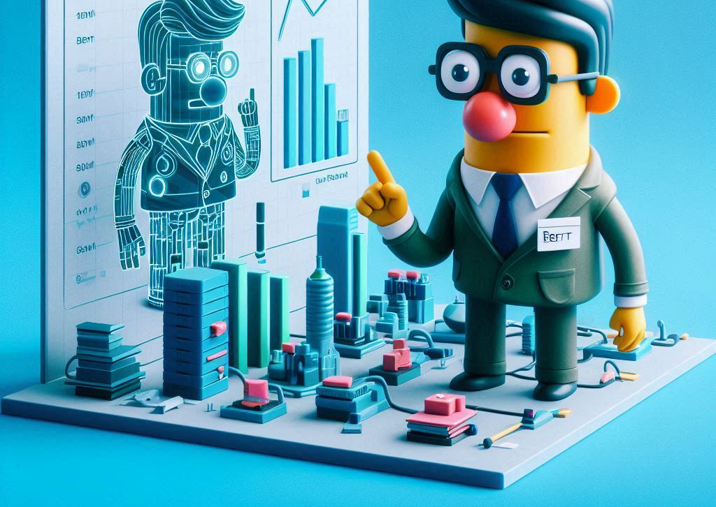
Testler
Model 1 ve Model 2 karşılaştırıldığında, Model 2'nin daha yüksek başarıya ve doğruluğa sahip olduğu gözlemlendi. Bu, belirli bir katmandan özellik çıkarma ile daha spesifik veya ayrıntılı özelliklerin yakalanmasına olanak tanır.

Slide 13
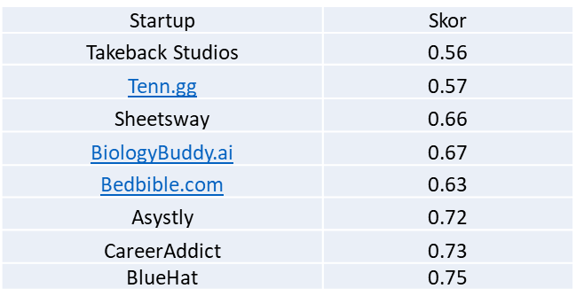
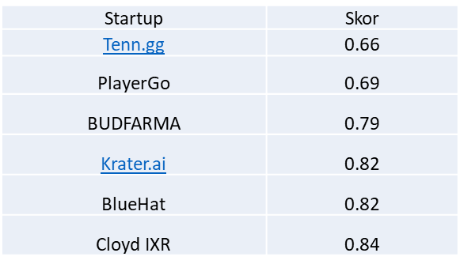
Sonuçlar
Model 1:
Model 1, BERT'in son gizli katmanından çıkışı kullanır. Bu katman, metnin genel anlamını en iyi şekilde temsil edebilir ve modelin öğrenme sürecindeki en gelişmiş özellikleri içerir.
Son gizli katman, bazı durumlarda fazla soyut olabilir ve çok spesifik özellikleri yakalamakta zorlanabilir. Ancak genellikle metnin genel anlamını en iyi şekilde yansıtan bir temsili sağlar.
Model 2:
Model 2, belirli bir gizli katmandan (örneğin, 11. katman) çıkış yapar. Bu yaklaşım, daha spesifik veya ayrıntılı özelliklerin yakalanmasına yardımcı olabilir.
Orta katmanlar, hem düşük seviye hem de yüksek seviye özelliklerin dengeli bir karışımını sağlar. Bu, bazı durumlarda genel performansı artırabilirken, bazı durumlarda ise genel anlamı tam olarak temsil edemeyebilir.
Model 2, belirli bir katman seçerek, metnin farklı düzeydeki özelliklerini yakalamak için esneklik sağlar.

Slide 14
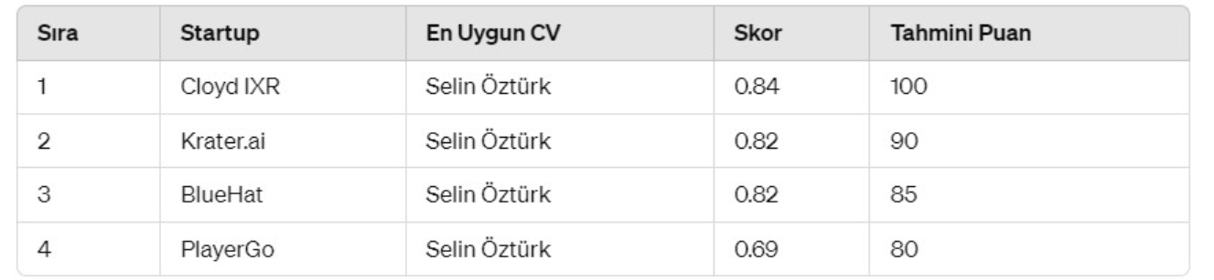
Değerlendirme
Selin Öztürk'ün CV'sindeki eğitim ve e-öğrenme konusundaki uzmanlığı, Cloyd IXR gibi teknoloji ve sanal gerçeklik alanında faaliyet gösteren bir şirket için değerli bir katkı sağlayabilir. Özellikle e-öğrenme geliştirme, öğrenme yönetim sistemleri ve eğitim teknolojileri konularındaki bilgisi, şirketin ürünlerinin geliştirilmesi ve eğitim içeriklerinin iyileştirilmesi süreçlerinde önemli rol oynayabilir. Ayrıca, eğitim oyunları konusundaki yetkinlikleri, şirketin eğitimsel etkinliğini artırarak müşterilere daha etkili bir deneyim sunabilir. Bu nedenle, Selin Öztürk'ün CV'si, Cloyd IXR'ye başvuru için uygun bir aday olarak görünmektedir.

Slide 15

Değerlendirme-2
Daha geniş veri setlerinin kullanımı, özellikle sosyal medya verilerinin entegrasyonu, yapay zeka modellerinin insan kaynakları süreçlerinde daha etkili hale gelmesini sağlayabilir. Sosyal medya verileri, adayların sosyal ilişkileri, hobileri ve yaşam tarzları hakkında değerli bilgiler sağlayabilir. Bu bilgiler, CV'de yer alan teknik niteliklerden daha fazla anlam taşıyabilir. Ancak, bu tür verilerin kullanımı etik tartışmalara neden olabilir ve adayların gizliliği konusunda endişelere yol açabilir. Bu nedenle, sosyal medya verilerinin kullanımıyla ilgili etik sorunlar dikkate alınmalı ve adayların rızası ön planda tutulmalıdır.

Slide 16
Kaynakça
EU-Startups. "EU-Startups Directory". Erişim Tarihi: 30 Mayıs 2024. URL: https://www.eu-startups.com/directory/
OpenAI. "GPT-3.5: Language Models Are Few-Shot Learners." https://openai.com/blog/language- models/.
Microsoft. (2024). Microsoft Copilot [Yapay Zeka Aracı]. https://copilot.microsoft.com/
Devlin, J., Chang, M.-W., Lee, K., & Toutanova, K. (2019). BERT: Pre-training of Deep Bidirectional Transformers for Language Understanding. arXiv:1810.04805.

Slide 17
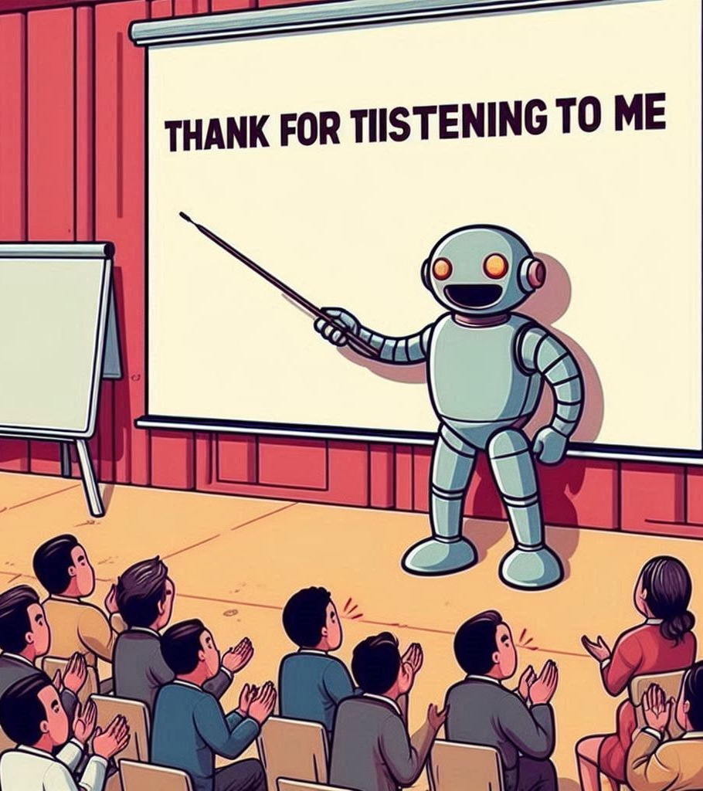
Teşekkür Ederiz Sorularınız ?
Sunumum Burada Sonlanıyor Beni Dinlediğiniz İçin Teşekkür Ederim Daha Fazla Bilgi Almak İsterseniz Aşağıdaki Proje linkinden Ulaşabilirsiniz…
https://github.com/hmyrcmn/bitirme/

